Slide 1
灵长类视觉组会——LGN
0530

Slide 2
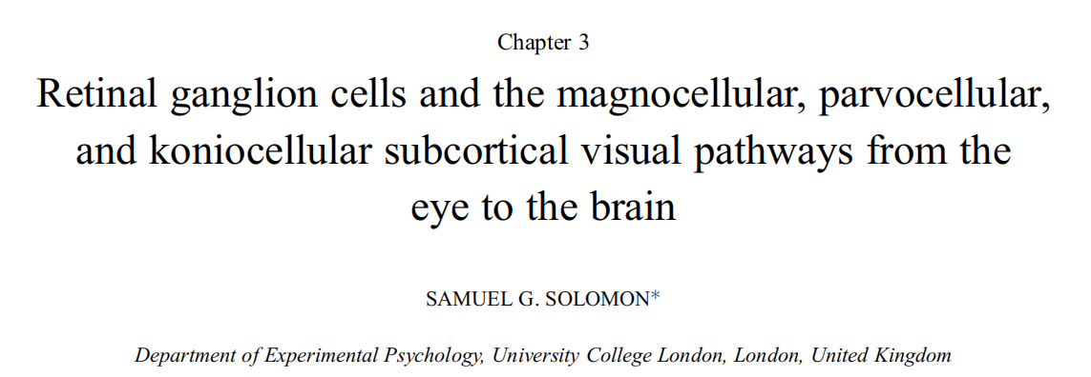
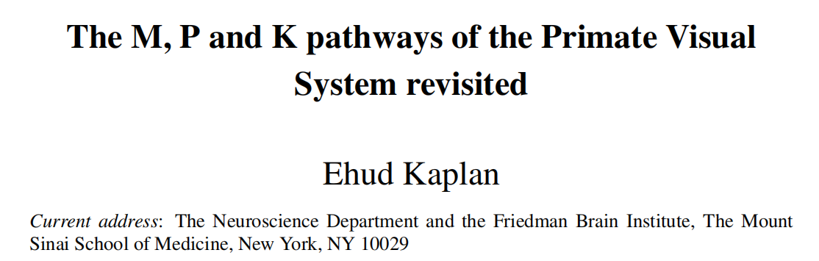
2021
2013

Slide 3
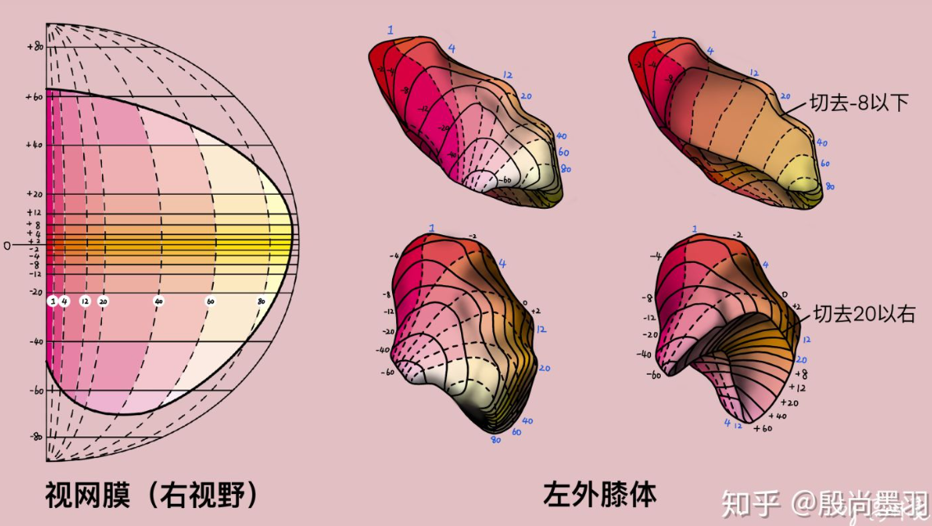
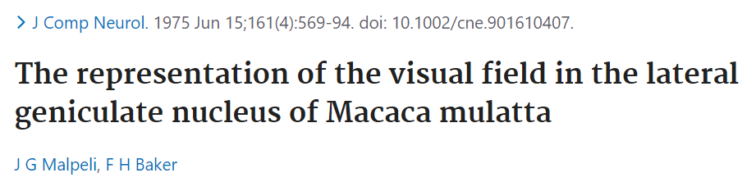
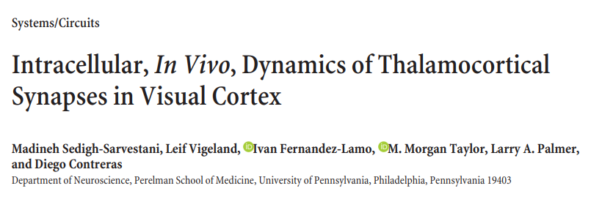
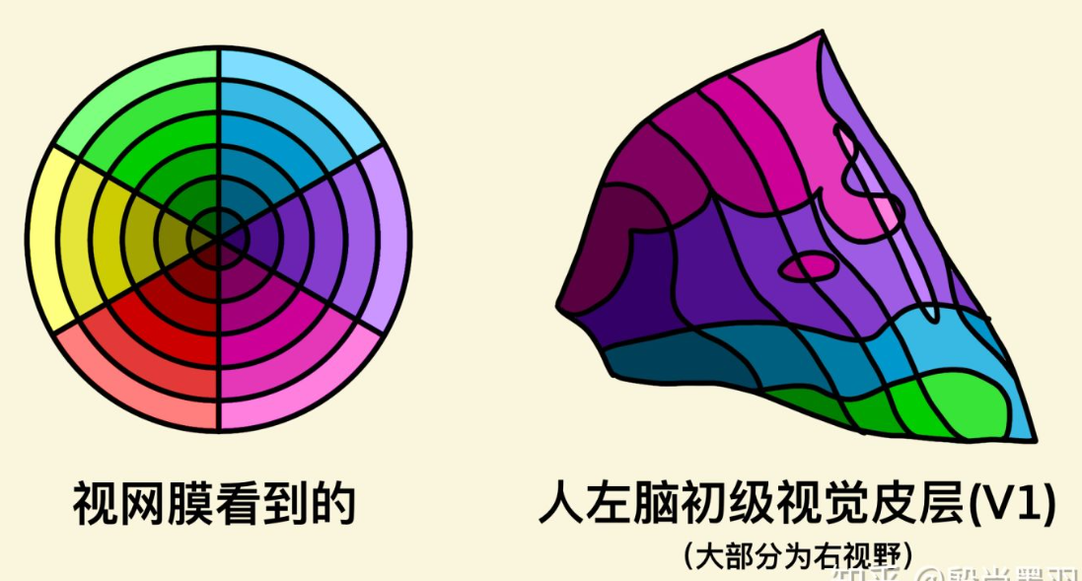
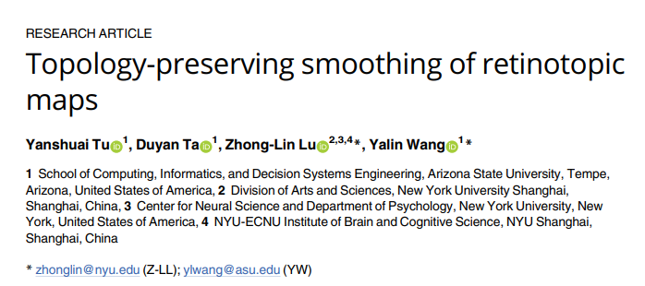
视网膜拓扑投射图
Retina到LGN拓扑投射
LGN到V1拓扑投射
Retina到V1,V2,V3,V4拓扑投射

Slide 4
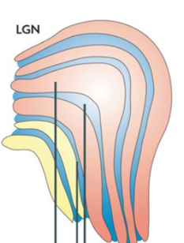
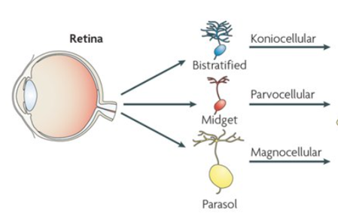
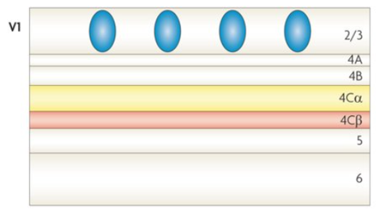
M, P and K pathways
retina
LGN
Visual cortex
K pathway
P pathway
M pathway
M pathway负责高视觉灵敏度和运动
P pathway负责高空间清晰度和色觉，有红绿选择性
K pathway有蓝黄选择性

Slide 5
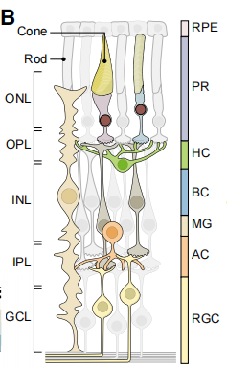
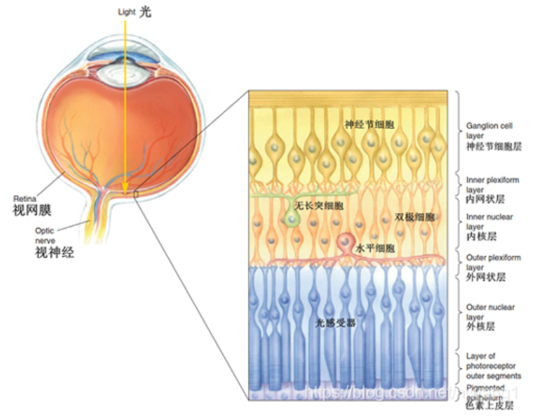
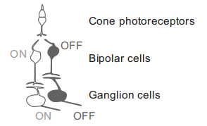
M, P and K pathways
retina
LGN
Visual cortex
将光信号转化成电信号
分为ON型、OFF型
唯一产生动作电位
“vertical” pathway
photoreceptors (PRs), horizontal cells (HCs), bipolar cells (BCs), amacrine cells (ACs), retinal ganglion cells (RGCs) and Muller glia (MG), outer and inner plexiform (synaptic) layers (OPL and IPL), outer and inner nuclear layers (ONL and INL), and ganglion cell layer (GCL)

Slide 6
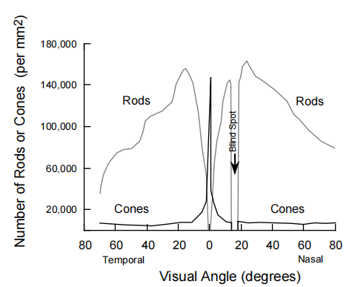
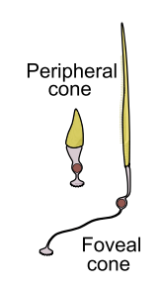
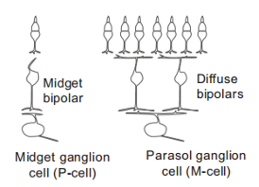
M, P and K pathways
retina
LGN
Visual cortex
rod: 对光敏感
S-cone：对蓝光敏感
photoreceptors
cone：对色觉敏感
M-cone：对绿光敏感
L-cone：对红光敏感
80%的rod在peripheral，90%M L-cone在中央凹
Midget bipolar: 与一个或少量的光受体相连
Midget ganglion cell
bipolars
Diffuse bipolar：与多个光受体相连
Parasol ganglion cell
Notes:
人眼有一亿三千万个感光细胞，其中cone就占据95%

Slide 7
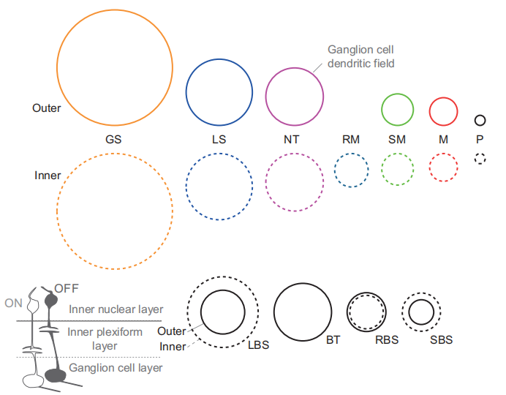
M, P and K pathways
retina
LGN
Visual cortex
BT主要投射到K1，LS和SBS主要投射到K3
GS：intrinsically photosensitive RGC，且内在的光响应要比光受体介导的光反应慢很多
SBS：蓝黄选择性，blue-OFF cells的感受野大小存在比较大的变化，一些很小一些很大
SM：既有ON型也有OFF型，但是没有surround结构，投射到thalamus and colliculus，具有明显的非线性和高视觉灵敏度
GS—giant sparse; LS—large sparse; NT—narrow thorny; SM—smooth monostratified; RM— recursive monostratified; LBS—large bistratified; RBS—recursive bistratified; SBS—small bistratified; BT—broad thorny; M— midget; P— parasol
Notes:
一些具有双层树突的GCs，一层接收s-cone的ON输入，一层接收M-L的OFF输入。

Slide 8
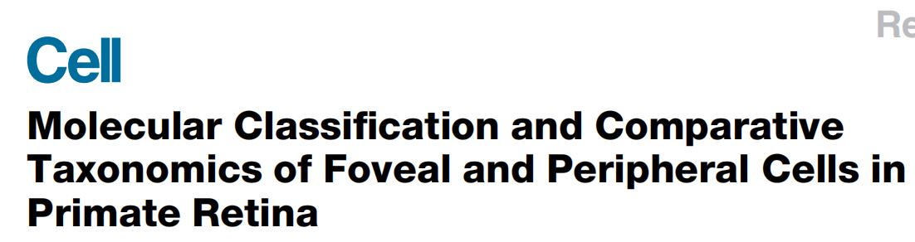
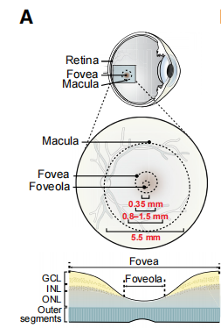
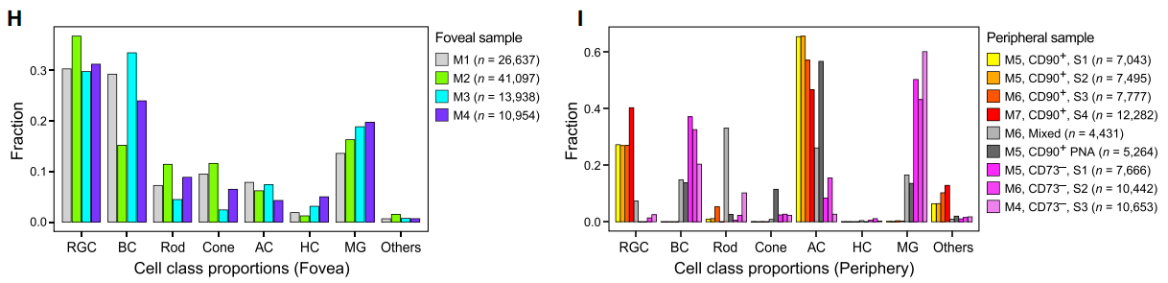
M, P and K pathways
retina
LGN
Visual cortex
分析了92628foveal cells，73053peripheral cells构建了细胞图谱
将视网膜细胞划分成六类，RGCs，BCs，PRs，ACs，HCs，non-neuronal cells
又进一步划分64foveal，71peripheral
中央凹区域仅占视网膜表面积的1%，却占视网膜输出的50%
在中央凹P-cell一般只与一个双极细胞相连，M cell会与几十甚至几百个双极细胞相连
在视网膜周边P-cell可以与10 or more cones相连，M-cell可以与1000s cones相连
视野也会随着距离中央凹距离增加和变大
中央凹区域M型神经节细胞约占所有神经节细胞的5%，P型神经节细胞约占90%，K型神经节细胞约占1%。在视网膜外周区域，P型神经节细胞约占40%~45%，M型神经节细胞约占20%，而K型神经节细胞约占10%
Notes:
19年cell

Slide 9
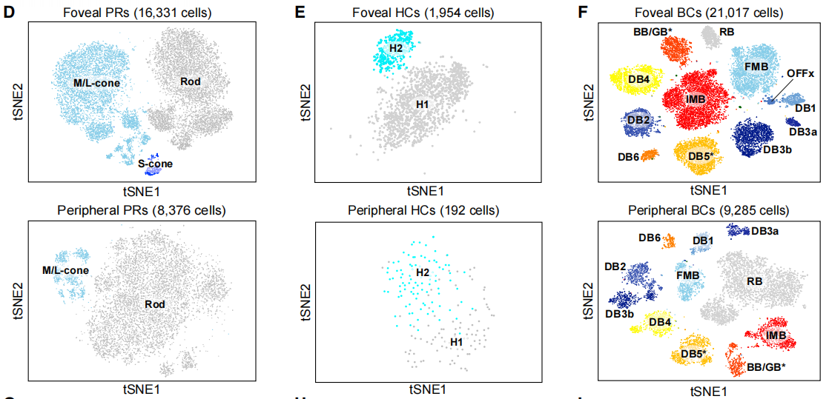
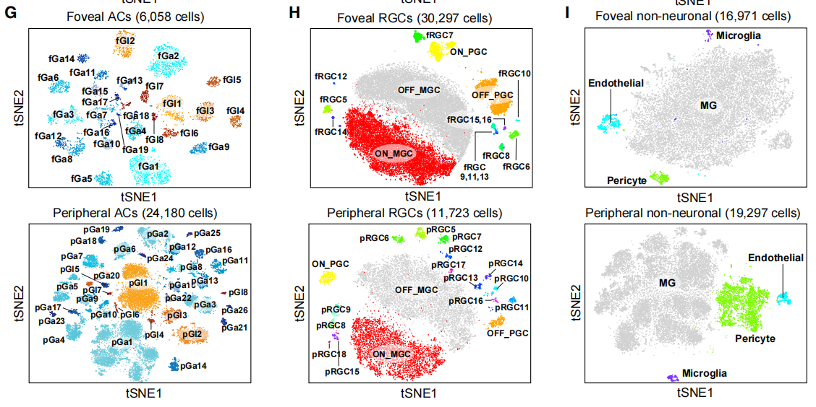

Slide 10
M, P and K pathways
retina
LGN
Visual cortex
Relay cells (thalamocortical cells)：一般接收视网膜输入，投射输出到初级视觉皮层
Interneurons（10%-15%）：也接受视网膜输入，但是轴突和树突一般限制在单层内活动
Relay cells的个数与ganglion cells的个数几乎相等，一个relay cell主要接受一个ganglion cell的输入（这与其他哺乳动物不同）
primate LGN cell几乎无法胞内记录，但是retinogeniculate synapse比较大，可以胞外记录slow-potential
早期认为M P layers都只接受单眼输入，知道V1双眼输入才首次汇聚，其实M P layers都有少量细胞接受双眼输入，k layer一般接收的是双眼输入。双眼信息汇聚可以提高视觉敏感度且可以进行物体立体深度分析
Dougherty K, Schmid MC, Maier A (2019). Binocular response modulation in the lateral geniculate nucleus. J Comp Neurol 527: 522–534.

Slide 11
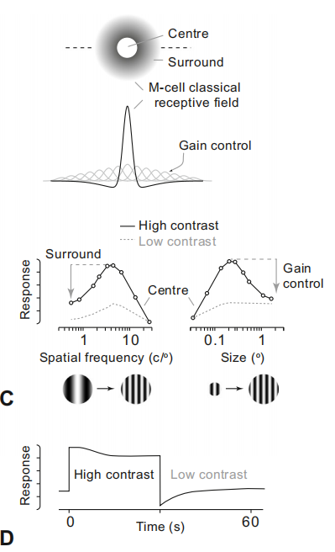
M, P and K pathways
retina
LGN
Visual cortex
早期对视觉通路建模是将视网膜成像输入到视觉皮层，LGN的作用就是一个center/surround结构的线性滤波器
事实上在中央凹附近的P-cells感受野近似线性，而外周附近P-cells几乎不是线性的
M-cells几乎都不是线性的，会受slow，fast gain control调节
M型神经节细胞比P型细胞对亮度对比更加敏感，且前者约为后者的8~10倍。并且随着亮度对比度的增加，M型神经节细胞对正弦刺激的反应在低时间频率下会表现出衰减增加的特征，而P型神经节细胞则不受其影响。
Fast gain control 使M-cells适应主流图像对比度的响应
Slow gain control 使M-cells调节不同环境下一致的图像对比敏感度
Notes:
线性指的是响应与刺激强度成比例增加

Slide 12
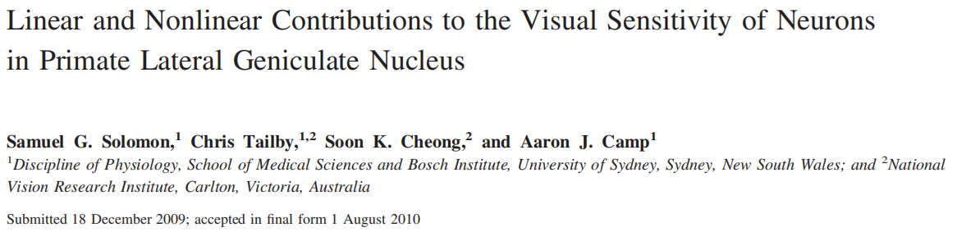
M, P and K pathways
retina
LGN
Visual cortex
Solomon SG, White AJ, Martin PR (2002b). Extraclassical receptive field properties of parvocellular, magnocellular,
and koniocellular cells in the primate lateral geniculate nucleus. J Neurosci 22: 338–349.
Solomon SG, Lee BB, Sun H (2006). Suppressive surrounds and contrast gain in magnocellular-pathway retinal ganglion cells of macaque. J Neurosci 26: 8715–8726.
Notes:
19年cell

